Slide 1
類神經網路
Neural Networks
A Machine Learning model inspired by the networks of biological neurons found in our brains.

Slide 2
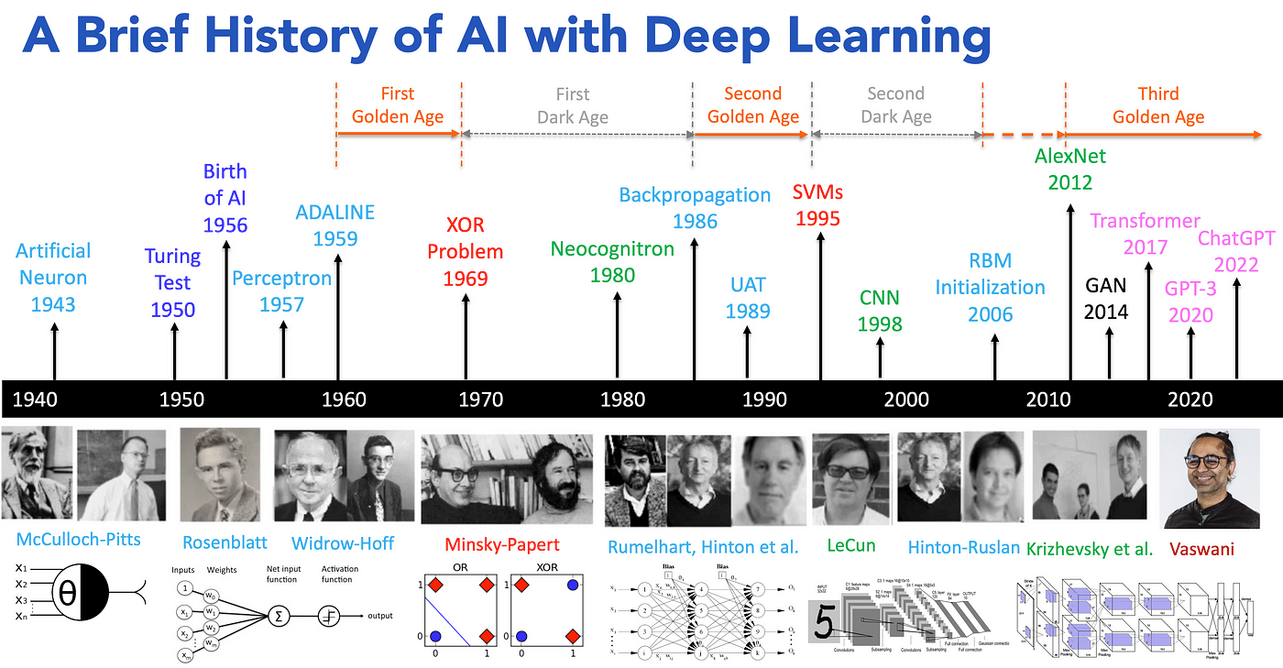
https://medium.com/@lmpo/a-brief-history-of-ai-with-deep-learning-26f7948bc87b

Slide 3
History
類神經網路已經存在很久了，早在1943年，神經生理學家ANNs Warren McCulloch跟數學家 Walter Pitts. 就提出這個架構了。
人造神經網路，artificial neural network，ANN
早期ANN的成功讓人們相信，我們很快就可以跟真正的智慧機器進行交流。
1960年，ANN進入一個長期的寒冬期
1980年，新的網路結構與更好的技術被提出，使得神經網路學又得以興起。(back propagation)
而1990年，更強大的機器學習技術，如SVM，讓神經網路的研究又被擱置下來。

Slide 4
現在…
現在的ANN又有一股新的風潮，但，這次有點不一樣
有大量的訓練資料，使得在巨大且複雜的問題，神經網路的表現往往比其它的機器學習更好
1990年起，計算能力的大幅度成長，強大的GPU、眾多的雲端平台進行仔細且精密調整的演算法被提出
ANN雖然可能只會找到區域最佳解，但往往已經很接近全域最佳解。
許多的資金跟發展的良性循環，越多新聞的報導吸引更多的關注。

Slide 5
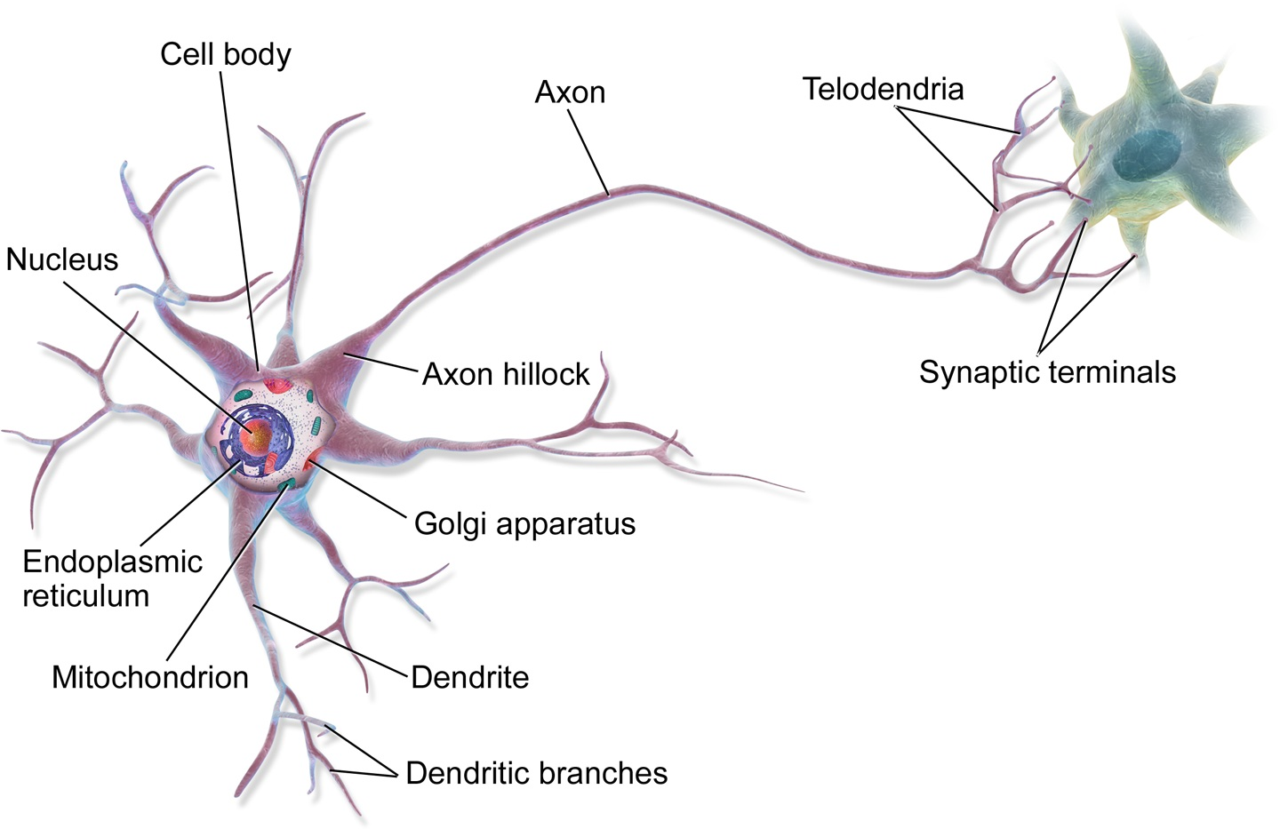
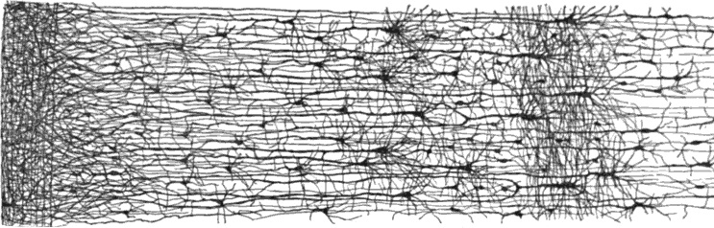
Biological Neurons
數十億個生物神經元就會組成一個龐大的網路

Slide 6
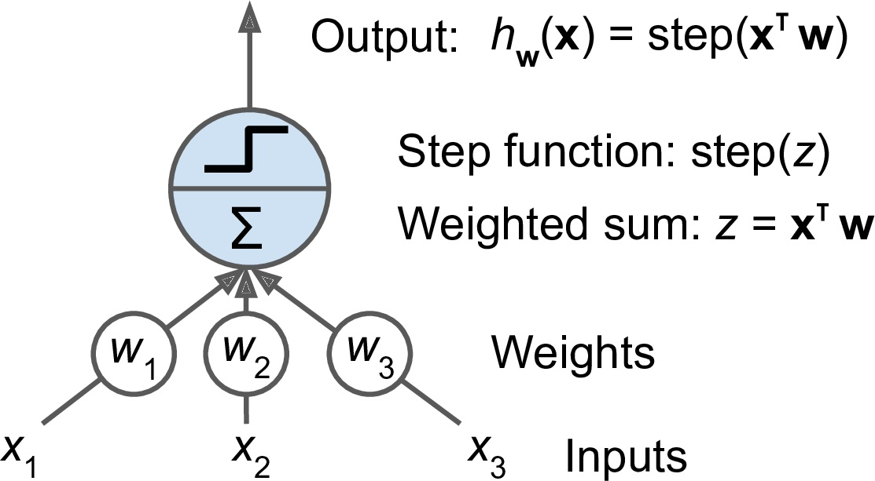
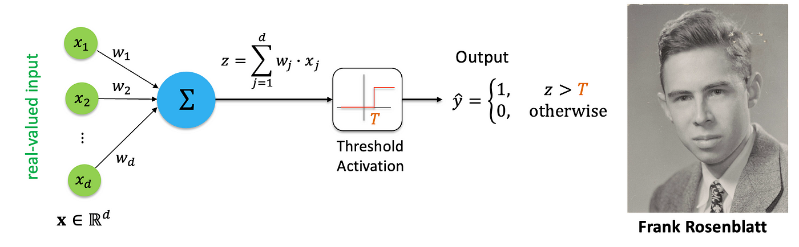

感知器Perceptron
最簡單的ANN的結構，由
Frank Rosenblatt在1957年時提出
名稱叫做閾值邏輯單元 threshold logic unit (TLU)，或叫線性閾值單元 linear threshold unit (LTU).
輸入跟輸出都是實數值，每個輸入連結都有一個權重。
TLU會計算輸入的加權總和
接著對這個總和執行步階函數
(step function )後輸出:
$$z=w_{1}x_{1}+w_{2}x_{2}+⋯+w_{n}x_{n}=X^{T}W$$
$$h_{w}\left(x\right)=step\left(z\right) , where z=X^{T}W$$

Slide 7
TLU
一個簡單的TLU可以用來解決簡單
的線性兩元分類問題
(linear binary classification).
計算所有輸入的線性加總，當輸出的結果大於某個門檻值時，就輸出為「正向」的類別，相反的，就是「負向」的類別
  如同Logistic回歸或線性的SVM分類器
例如說，我們可以使用一個簡單的TLU就可以完成分類Iris問題
  petal(花瓣) length and width (喔，還要一個偏移量 x₀ = 1).
訓練一個TLU表示要找到正確的權重值w₀, w₁, and w₂.

Slide 8
如何訓練感知器？
感知器的訓練演算法是由Rosenblatt所提出，啟發自Hebb’s rule.
1949年的書：The Organization of Behavior (Wiley)中， Donald Hebb 建議，一個生物的神經元如果常常被另一個神經元所「觸發」，那麼這兩個神經元之間的連接應該會變大變強。
感知器就是透過這個規則的變型來訓練，透過從目前的神經網路中得到的值的誤差進行計算
  學習的方向就是強化連接的權重，來使得誤差得以降低。
例如，每次「餵」給感知器一個實例，那每個實例，感知器都會輸出它的預測值。
每個輸出的神經元所產生出的誤差預測，就可以用來計算強化神經元連接使其進行正確的預測。

Slide 9
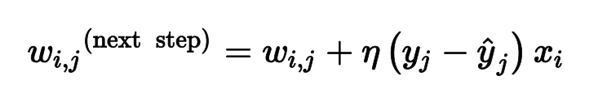
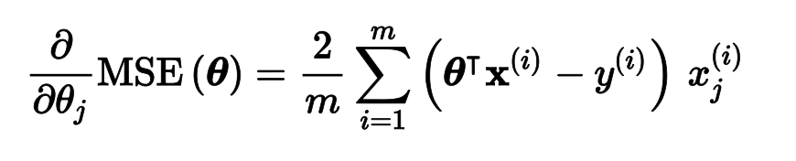
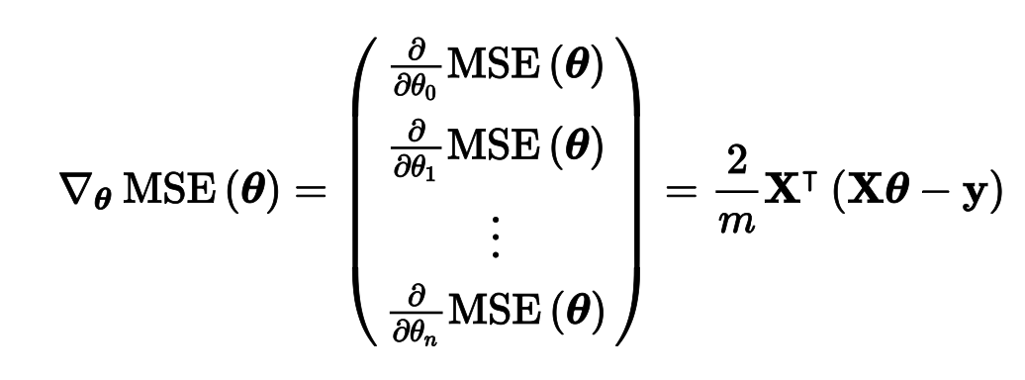
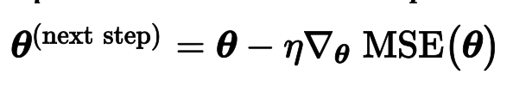
Learning rule
w_{i, j} is the connection weight between the i^{th} input neuron and the j^{th} output neuron.
x_{i} is the i^{th} input value of the current training instance.
is the output of the j^{th} output neuron for the current training instance.
y_{j} is the target output of the j^{th} output neuron for the current training instance.
η is the learning rate.
Gradient Descent

Slide 10
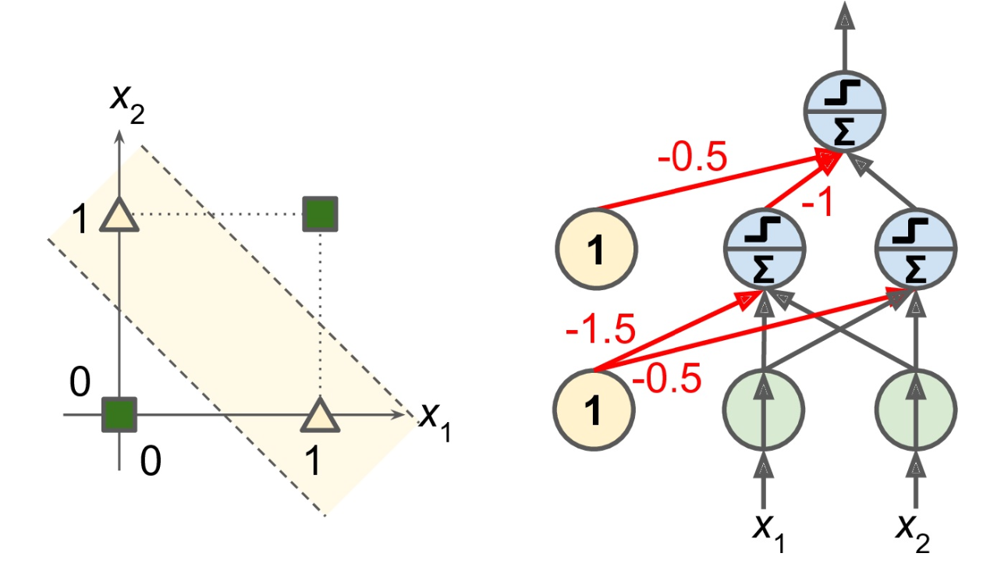
簡單的感知器的問題
有些簡單的小問題卻無法解決 (e.g., the Exclusive OR (XOR) 分類問題)
但可以透過堆疊多個感知器來克服
這種做法產生的ANN 叫做多層感知器 Multilayer Perceptron (MLP).
  假設黑色線的權重都是1
x1 | x2 | y | _left | left_out | _right | right_out | out_sum | output
0 | 0 | 0 | -1.5 | 0 | -0.5 | 0 | -0.5 | 0
0 | 1 | 1 | -0.5 | 0 | 0.5 | 1 | 0.5 | 1
1 | 0 | 1 | -0.5 | 0 | 0.5 | 1 | 0.5 | 1
1 | 1 | 0 | 0.5 | 1 | 1.5 | 1 | -0.5 | 0

Slide 11
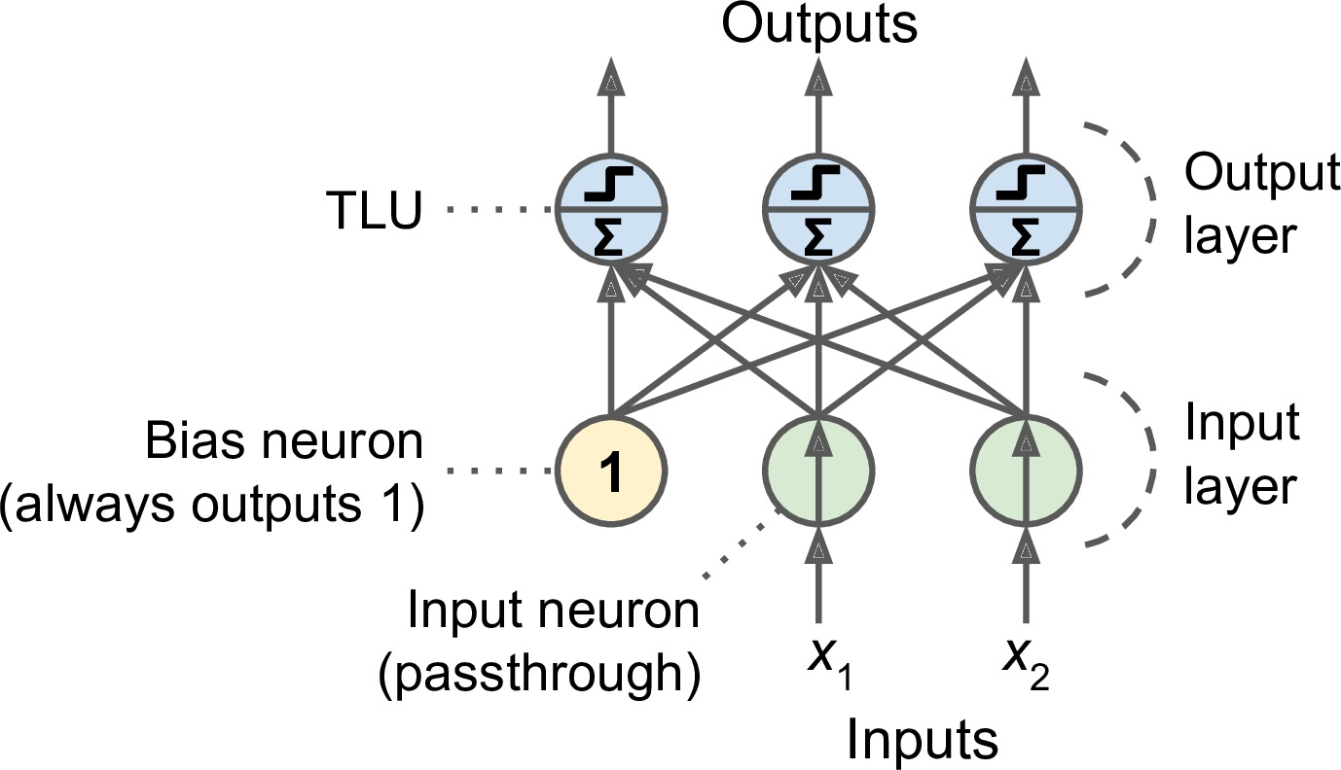
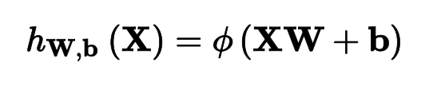
感知器Perceptron
一個感知器就是由很多TLU組成的層(Layer)
  所有的TLU都有跟輸入連接。
  在每一層的神經元都跟前一個層的每一個神經元有連接 (i.e., 輸入的神經元)
  這種層叫做全連接層fully connected layer, 或 密集層dense layer.
  X 是輸入特徵的矩陣，每一行表示一筆資料，每一行的欄位代表資料的特徵屬性。
  W是權重矩陣，表示所有連接的權重值(除了偏差神經元(bias neuron)
    每個輸入神經元是一行，每個在目前層的神經元以欄表示
  偏差向量b 包含所有神經元跟偏差神經元的連接權重，每個神經元都有一個偏差值
  函數 ⏀ 指的是活化函數 activation function (例如之前是step function)

Slide 12
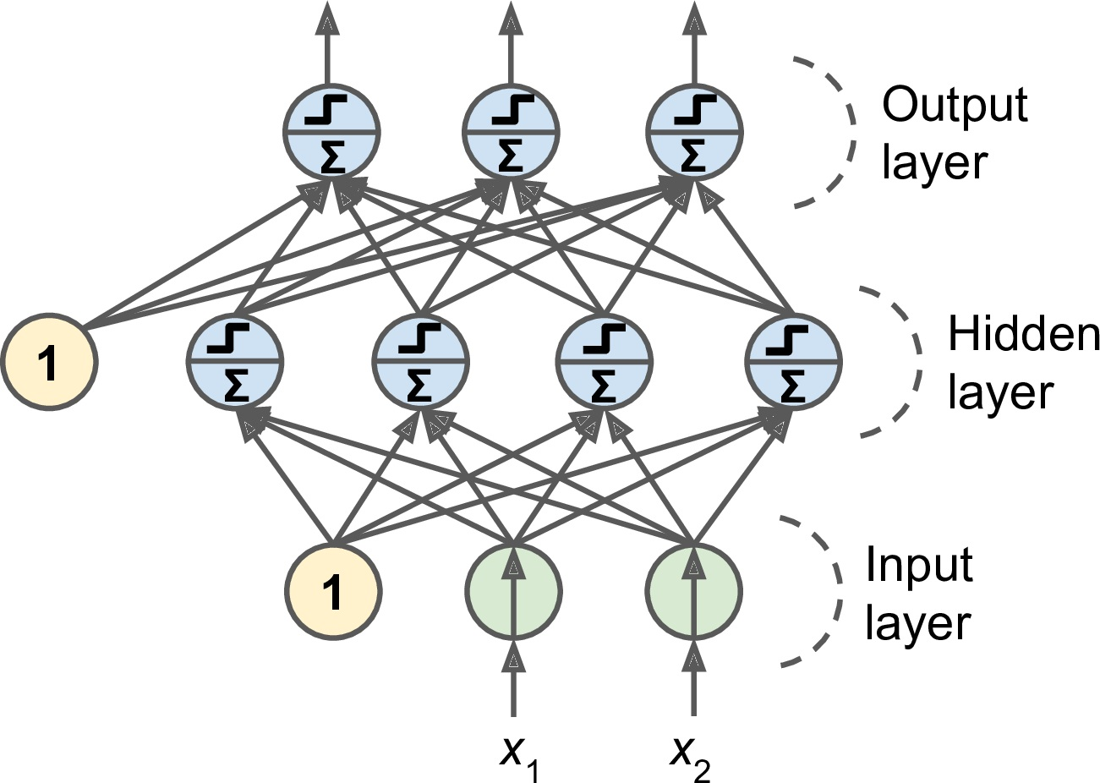
The Multilayer Perceptron
An MLP is composed of
  one input layer
  one or more layers of TLUs, hidden layers
  one final layer of TLUs called the output layer
  這是一種前饋神經網路(Feedforward NN)
當ANN有很多(深)的隱藏層時，就這就叫深度網路
  A deep neural network (DNN).
深度學習領域就是在研究深度網路，包含一般性的、多層計算的
不過現在神經網路往往直接被叫深度學習了

Slide 13
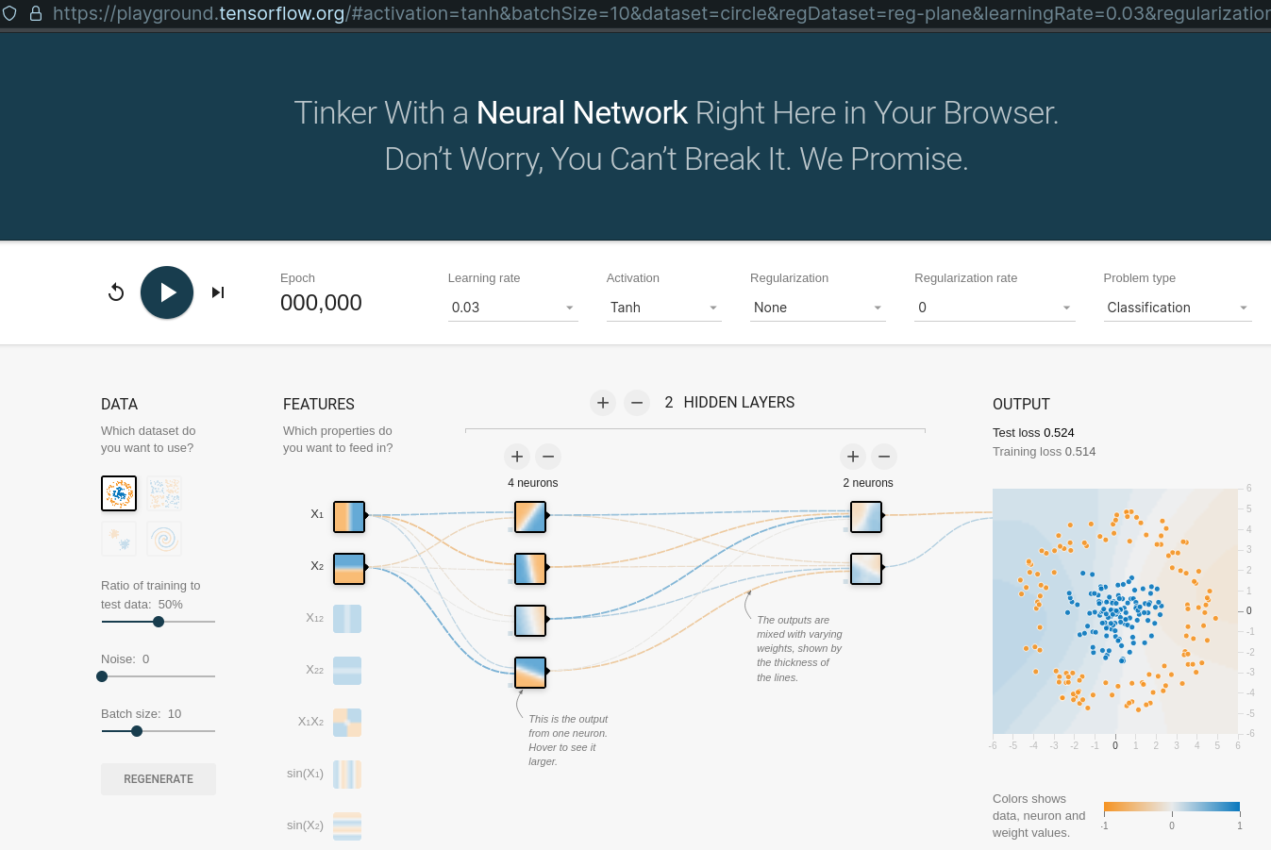
Tensorflow Playground

Slide 14
反向傳播Backpropagation
簡單而言，這是一種梯度下降(Gradient Descent) 的做法
  做法是經過網路兩次(一次順向，一次反向)，計算網路誤差相對於每一個模型參數的梯度
  找出如何調整各個連結權重和各個偏差項來降低誤差
  取得這些梯度後，執行一般的梯度下降步驟即可
  執行上述的步驟，直接網路收斂為止
https://chih-sheng-huang821.medium.com/%E6%A9%9F%E5%99%A8%E5%AD%B8%E7%BF%92-%E7%A5%9E%E7%B6%93%E7%B6%B2%E8%B7%AF-%E5%A4%9A%E5%B1%A4%E6%84%9F%E7%9F%A5%E6%A9%9F-multilayer-perceptron-mlp-%E5%90%AB%E8%A9%B3%E7%B4%B0%E6%8E%A8%E5%B0%8E-ee4f3d5d1b41

Slide 15
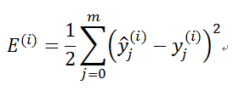

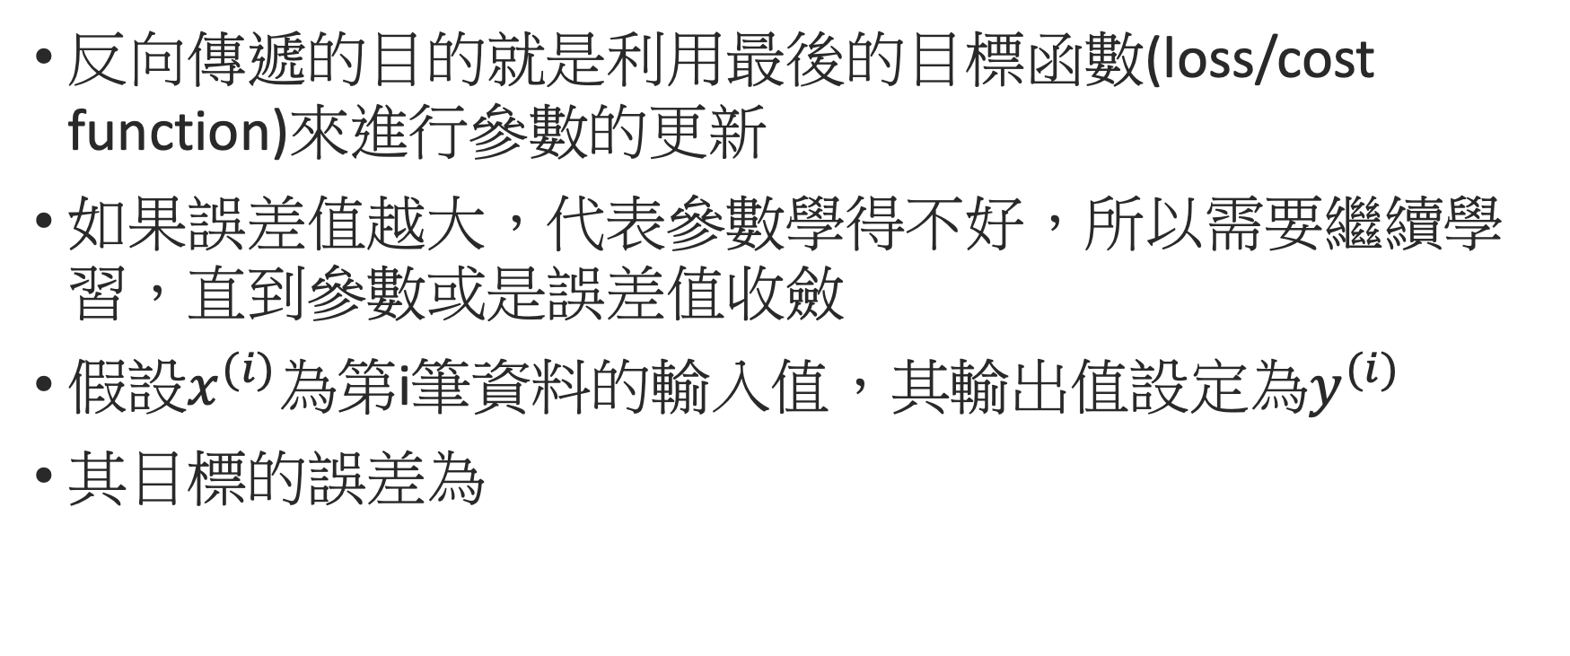
反向傳播Backpropagation
反向傳遞的目的就是利用最後的目標函數(loss/cost function)來進行參數的更新
如果誤差值越大，代表參數學得不好，所以需要繼續學習，直到參數或是誤差值收斂
假設$x^{(i)}$為第i筆資料的輸入值，其輸出值設定為$y^{(i)}$
其目標的誤差為

Slide 16
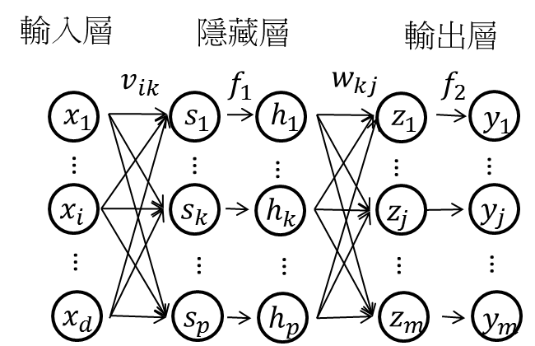


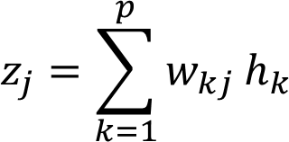

反向傳播Backpropagation

Slide 17


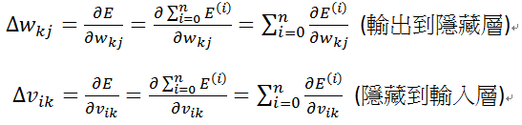
反向傳播Backpropagation
要找到最佳參數解(參數只有w_{kj}和v_{ik})，最簡單的方式就是微分方程式等於0找解
以gradient descent計算

Slide 18
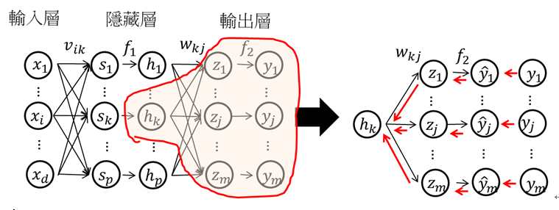
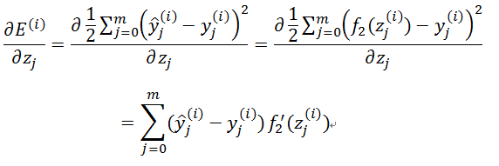
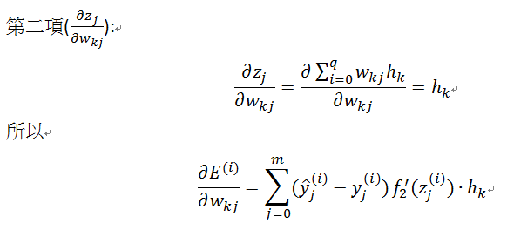

反向傳播
輸出到隱藏層($w_{kj}$)
$\frac{∂E^{(i)}}{∂w_{kj}}=\frac{∂E^{(i)}}{∂z_{j}}$ * $\frac{∂z_{j}}{∂w_{kj}}$

Slide 19
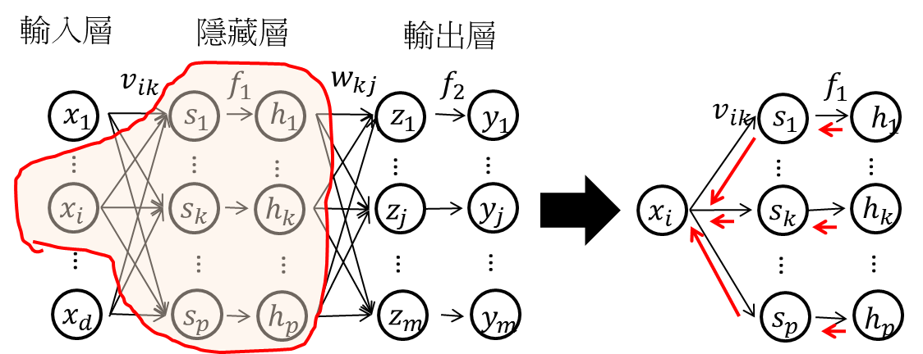
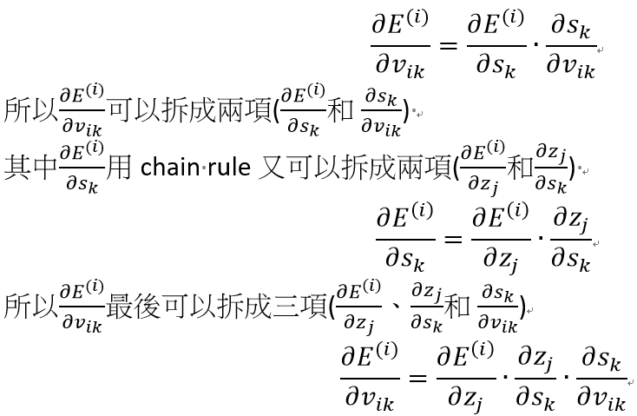

反向傳播
輸出到隱藏層($v_{ik}$)

Slide 20
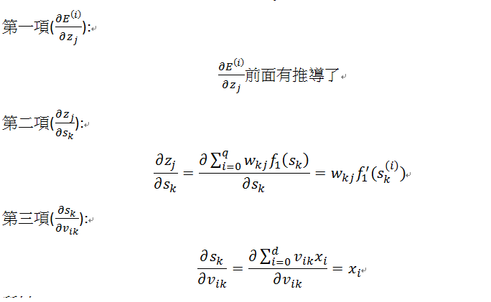

反向傳播
輸出到隱藏層($v_{ik}$)

Slide 21
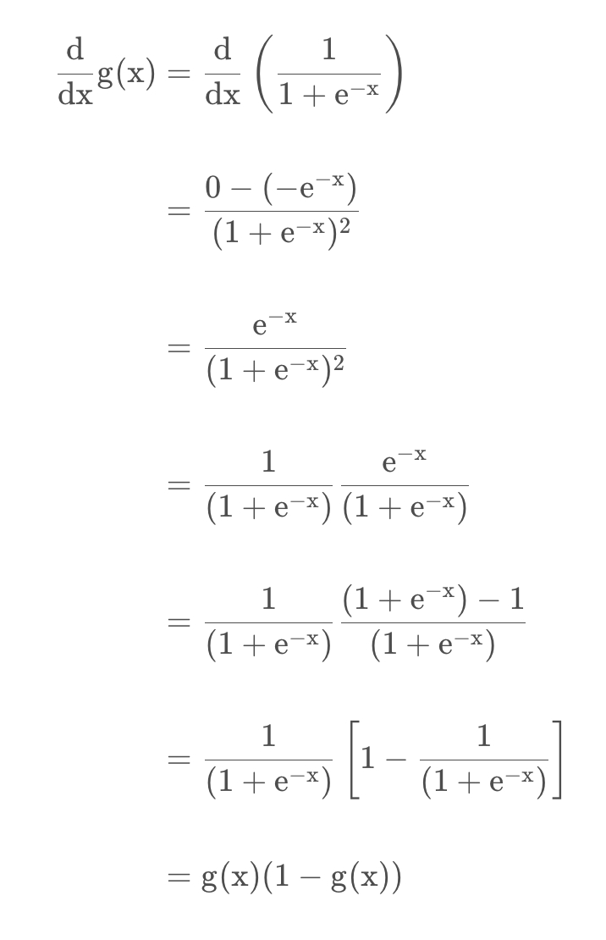
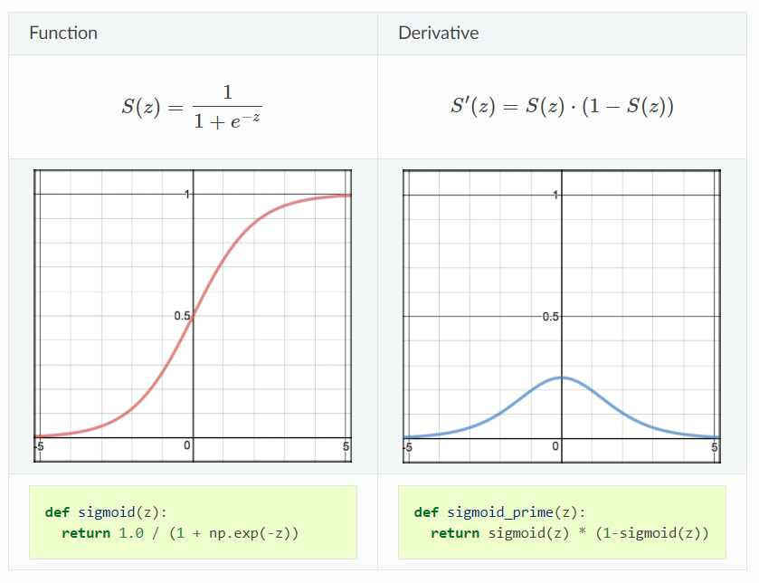
梯度消失問題
Vanishing gradient problem
Activation function使用Sigmoid時

Slide 22
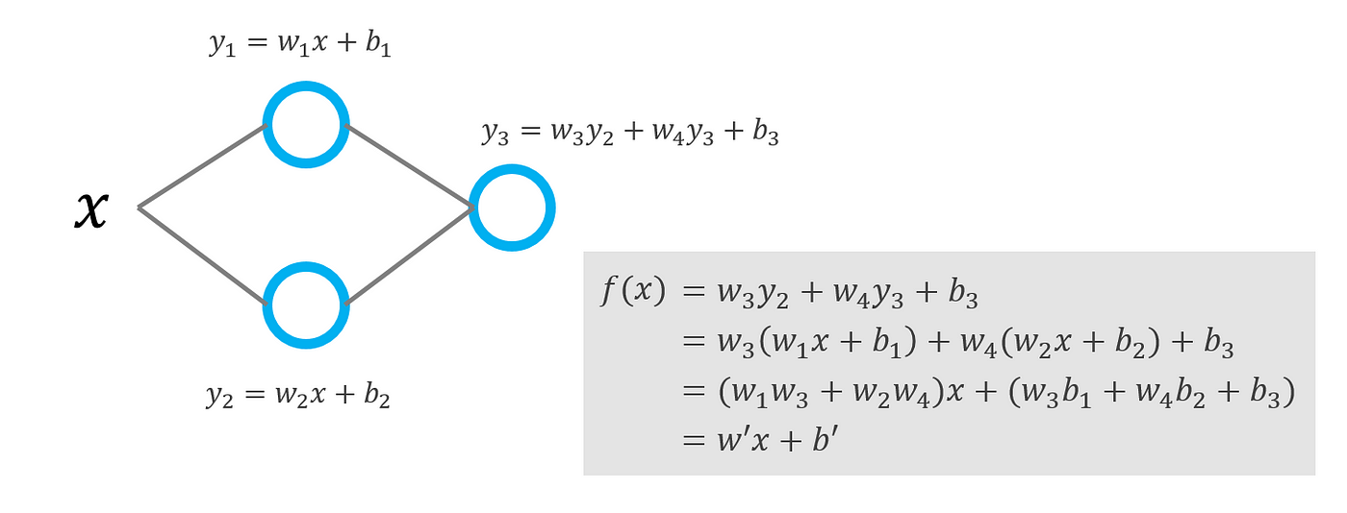
Activation Funtion
考慮以下簡單的例子，假設在類神經網路中不存在 activation function，那其實很多時候不管網路怎麼堆疊，最後都只是普通的 linear function。

Slide 23



解決方式其中之一
改用其它的activation function
  避免當值太大(或太小時)，微分的數值接近0
  避免函數的微分值小於1，在神經網路層數過多「累乘」時導致係數收歛的速度變慢
ReLU (Rectified Linear Unit)
  $ReLU\left(x\right)=\left\{\begin{matrix}x x≥0 \\ 0 x<0\end{matrix}\right.$
Leaky ReLU
  $LeakyReLU\left(x\right)=\left\{\begin{matrix}x x>0 \\ γ0 x≤0\end{matrix}\right.$
ELU (Exponential Linear Unit)
  $EReLu\left(x\right)=\left\{\begin{matrix}x x>0 \\ γ(e^{x}−1) x≤0\end{matrix}\right.$
SoftPlus
  $Softplus\left(x\right)=log⁡(1+e^{x})$
GELU (Gaussian Error Linear Unit)
Swish
  $Swish\left(x\right)=x∗Sigmoid(βx)$
Mish
  $Mish\left(x\right)=x∗tanh(Softplus\left(x\right))$

Slide 24
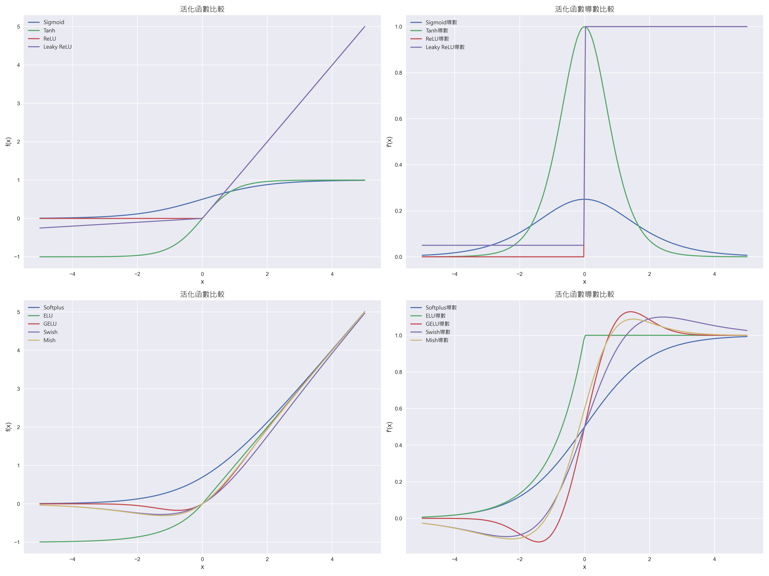
17.Activation_functions.py

Slide 25
神經網路的重點
所有隱藏層的連結權重必需設定為隨機值，不然訓練會失敗。
例如說，所有的權重與偏差的初始值都是零，在特定層的所有神經元就會「一模一樣」，因為反向傳播會用「一模一樣」的方式進行計算。
換句話說，就算有每層都有數百個神經元，這樣的結果跟每一層只有一個神經元是一樣的。
所以權重如果用隨機的，那平衡會被打破，神經元群體可以更多樣。

Slide 26
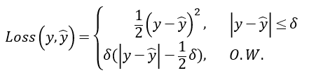
監督式學習
回歸問題Regression
  如果只是要預測一個數值，那邊只需要一個輸出的神經元就可以了
  如果是複雜的預測，例如取得圖片中的物件位置
    那可能需要輸出中心點(兩個神經元，x, y座標).
    如果是要框出物體，可能需要超過兩個以上的神經元，例如說位置、長跟寬
  輸出的神經元往往不會使用活化函數
  如果要確保輸出永遠是正的，那可以用ReLU
    或是用平滑版本的ReLU: softplus
  如果要預測值落在指定的範圍間，可以用logistic或tanh函數
  在訓練的時候的損失函數用的通常是平均平方誤差或平均約對誤差，或Huber loss：

Slide 27
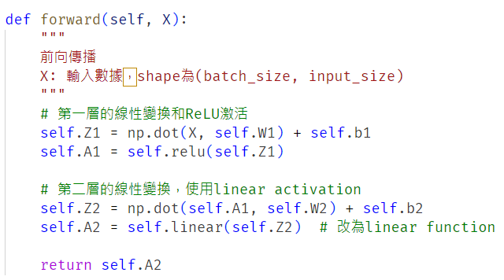
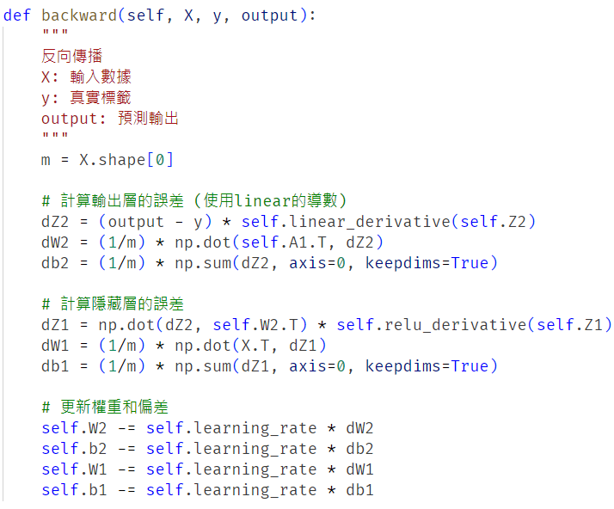
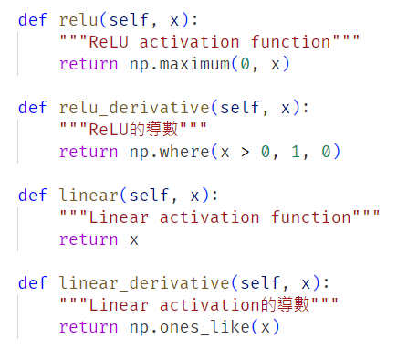
監督式學習
18.ANN_from_Scratch_HousePrice.py
18.ANN_from_Scratch_compare_HousePrice.py
簡單的兩層神經網路
注意backward的寫法

Slide 28
監督式學習
分類問題Classification
  對於二元分類問題
    只需要一個輸出的神經元，並使用 logistic activation function: 這樣輸出就會是一個介於0~1之間的數字
    可以把這個當成是正向的估計機率值estimated probability of the positive class.
    負向的就是1減掉這個數字
  多標籤的二元分類問題
    例如說email分類問題，預測每一封信是不是垃圾信件，同時預測它是不是緊急信件
    兩個神經元，分別使用logistic activation函式輸出，共享神經網路權重
    the first would output the probability that the email is spam, and the second would output the probability that it is urgent.
18.ANN_from_Scratch_BreastCancer.py

Slide 29
監督式學習
多元分類問題：
  有超過三個以下的可能類別，每個輸入的案例都只屬於一個類別
  有幾個類別就會需要幾個輸出的神經元
  輸出層使用的是Softmax activation function
  Softmax用來放大預測值的差異，並且確保如同機率一樣，全部的輸出機率加總為1
  損失函數，是在預測估計機率值( probability distributions), 那cross-entropy loss通常是個好選項。

Slide 30
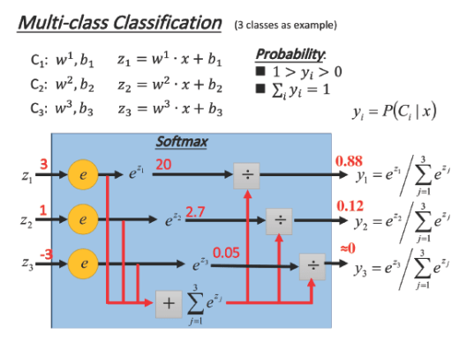
SoftMax function
假設有三個class : C₁、C₂、C₃，每一個class 都有自己的weight 和 bias ，這裡w₁、w₂、w₃代表三個vector ，而b₁、b₂、b₃分別代表三個const，input x 也是一個vector
softmax 的意思是對最大值做強化，因為在做第一步的時候，對 z 取 exponential 會使最大和最小值得差距拉得更開，也就是強化大的值

Slide 31

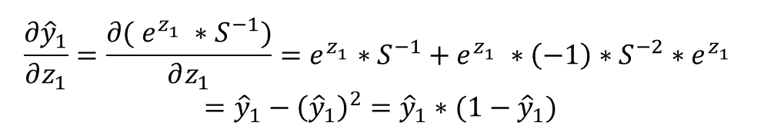



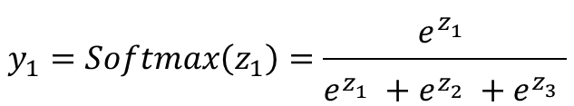
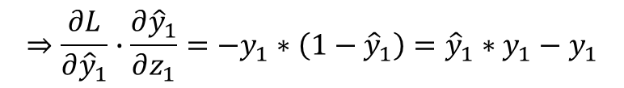
SoftMax function
如果模型架構是多重輸出而且答案是互斥的，也就是當某一個 $y_{i}$ 是 1 的時候，其他輸出的 $y_{i}$ 是 0，Cross-Entropy loss可以寫成
$$Cross−Entropy loss=\sum_{i=1}^{n}{\left[−y_{i}\log\left(\hat{y_{i}}\right)−\left(1−y_{i}\right)\log\left(1−\hat{y_{i}}\right)\right]} ⇒L=−\sum_{i=1}^{n}{y_{i}\log\left(\hat{y_{i}}\right) }$$
$$y_{1}=Softmax\left(z_{1}\right)=\frac{e^{z_{1}^{}}}{e^{z_{1}^{}}+e^{z_{2}^{}}+e^{z_{3}^{}}}$$
$設 {S=e}^{z_{1}^{}}+e^{z_{2}^{}}+e^{z_{3}^{}}$, $y_{1}$= $e^{z_{1}^{}}∗S^{−1}$
$$\frac{∂L}{∂{\hat{y}}_{1}}=−y_{1}∗\frac{1}{{\hat{y}}_{1}}$$
$$\frac{∂L}{∂z_{1}}=\frac{∂L}{∂{\hat{y}}_{1}}∙\frac{∂{\hat{y}}_{1}}{∂z_{1}}+\frac{∂L}{∂{\hat{y}}_{2}}∙\frac{∂{\hat{y}}_{2}}{∂z_{1}}+\frac{∂L}{∂{\hat{y}}_{3}}∙\frac{∂{\hat{y}}_{3}}{∂z_{1}}$$
$$\frac{∂{\hat{y}}_{1}}{∂z_{1}}=\frac{∂\text{(} e^{z_{1}^{}}∗S^{−1})}{∂z_{1}}{=e}^{z_{1}^{}}∗S^{−1}+e^{z_{1}^{}}∗\left(−1\right)∗S^{−2}∗e^{z_{1}^{}}$$
$$={\hat{y}}_{1}−{\left({\hat{y}}_{1}\right)}^{2}={\hat{y}}_{1}∗(1−{\hat{y}}_{1})$$
$$⇒\frac{∂L}{∂{\hat{y}}_{1}}∙\frac{∂{\hat{y}}_{1}}{∂z_{1}}=−y_{1}∗\left(1−{\hat{y}}_{1}\right)={\hat{y}}_{1}∗y_{1}−y_{1}$$
https://medium.com/hoskiss-stand/backpropagation-with-softmax-cross-entropy-d60983b7b245

Slide 32

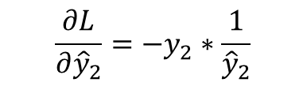


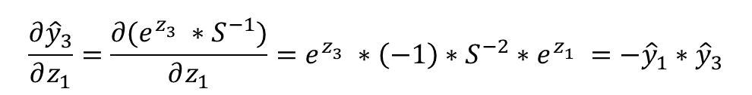
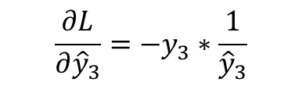
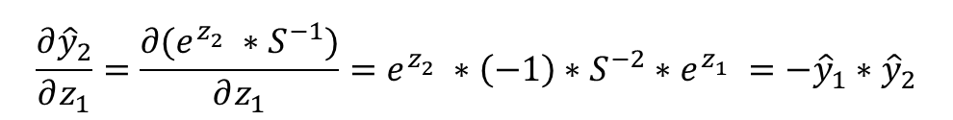
SoftMax function
$$\frac{∂L}{∂z_{1}}=\frac{∂L}{∂{\hat{y}}_{1}}∙\frac{∂{\hat{y}}_{1}}{∂z_{1}}+\frac{∂L}{∂{\hat{y}}_{2}}∙\frac{∂{\hat{y}}_{2}}{∂z_{1}}+\frac{∂L}{∂{\hat{y}}_{3}}∙\frac{∂{\hat{y}}_{3}}{∂z_{1}}$$
$$\frac{∂L}{∂{\hat{y}}_{2}}=−y_{2}∗\frac{1}{{\hat{y}}_{2}}$$
$$\frac{∂{\hat{y}}_{2}}{∂z_{1}}=\frac{∂\text{(}e^{z_{2}^{}}∗S^{−1})}{∂z_{1}}=e^{z_{2}^{}}∗\left(−1\right)∗S^{−2}∗e^{z_{1}^{}}=−{\hat{y}}_{1}∗{\hat{y}}_{2}$$
$$⇒\frac{∂L}{∂{\hat{y}}_{2}}∙\frac{∂{\hat{y}}_{2}}{∂z_{1}}=−y_{2}∗\left(−{\hat{y}}_{1}\right)=y_{2}∗{\hat{y}}_{1}$$
$$\frac{∂L}{∂{\hat{y}}_{3}}=−y_{3}∗\frac{1}{{\hat{y}}_{3}}$$
$$\frac{∂{\hat{y}}_{3}}{∂z_{1}}=\frac{∂\text{(}e^{z_{3}^{}}∗S^{−1})}{∂z_{1}}=e^{z_{3}^{}}∗\left(−1\right)∗S^{−2}∗e^{z_{1}^{}}=−{\hat{y}}_{1}∗{\hat{y}}_{3}$$
$$⇒\frac{∂L}{∂{\hat{y}}_{3}}∙\frac{∂{\hat{y}}_{3}}{∂z_{1}}=y_{3}∗{\hat{y}}_{1}$$
$$∴\frac{∂L}{∂z_{1}}={\hat{y}}_{1}∗y_{1}−y_{1}+y_{2}∗{\hat{y}}_{1}+y_{3}∗{\hat{y}}_{1}={\hat{y}}_{1}∗\left(y_{1}+y_{2}+y_{3}\right)−y_{1}={\hat{y}}_{1}−y_{1}$$
使用SoftMax，計算gradient decent也一樣可以使用(預測值-實際值)，也就是「誤差」

Slide 33
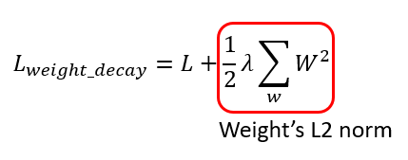
神經網路Overfitting的解決方式
如果是因為訓練資料太少 ->取得更多的資料
  收集更多的資料，
  自行生成更多的有效資料
也有可能是模型太大，參數太多
  減少參數或特徵或者是減少神經層數
在相同參數跟相同資料量的情況下，可以使用Regularization(正規化)
在相同參數跟相同資料量的情況下，可以使用Dropout

Slide 34
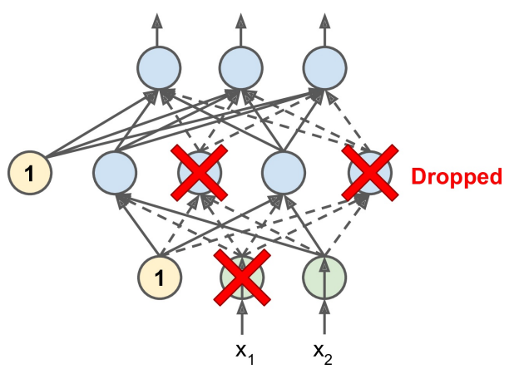
神經網路Overfitting的解決方式
Dropout層
Geoffrey Hinton在2012年的一篇論文中提出了
Dropout層，Nitish Srivastava等人在2014年的論文
中進一步詳細介紹了它，並且它已被證明非常成功：即使是最先進的神經網路，僅僅通過添加Dropout也能獲得1–2%的準確度提升。
這是一個相當簡單的做法：在每一次訓練中，每個神經元（包括輸入神經元，但不包括輸出神經元）都有機率p被臨時「拋棄(dropout)」，這表示在這一訓練步驟中有神經元被完全忽略，在倒傳遞時也不去計算，但在下一步中可能會被使用。

Slide 35
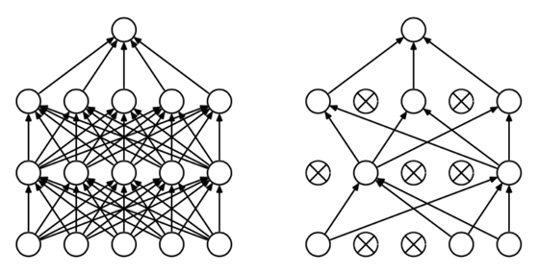
神經網路Overfitting的解決方式
Dropout層
超參數p被稱為Dropout率，它通常設定在10%到50%之間：在遞歸神經網路中更接近於20–30%，在卷積神經網路中更接近於40–50%。
訓練完成後，神經元不再被拋棄，使用完整的神經網路。

Slide 36
Tensorboard
In machine learning, to improve something you often need to be able to measure it.
TensorBoard is a tool for providing the measurements and visualizations needed during the machine learning workflow.
It enables tracking experiment metrics like loss and accuracy, visualizing the model graph, projecting embeddings to a lower dimensional space, and much more.
To view
  learning curves during training,
  compare learning curves between multiple runs,
  visualize the computation graph, analyze training statistics
  view images generated by your model
  visualize complex multidimensional data projected down to 3D
  and more!

Slide 37

Tensorboard
To use it, you must modify your program so that it outputs the data you want to visualize to special binary log files called event files.
Each binary data record is called a summary.
The TensorBoard server will monitor the log directory, and it will automatically pick up the changes and update the visualizations

Slide 38


Tensorboard

Slide 39


